Slide 1







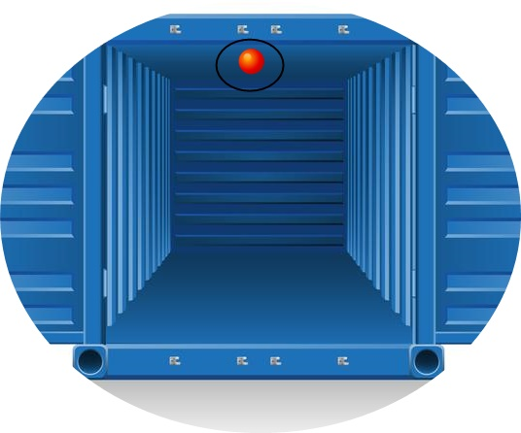




Como instalar o Sensor
Em caso de problemas contate o suporte
https://supervisionbandtec.tomticket.com
Use este modelo para te ajudar na instalação do produto
Manual de Instalação
Meça aonde vão os parafusos do
suporte e faça os furos correspon-
dentes a medidas do sensor
Retirar o produto sensível com cuidado da caixa e verificar se todos os equipamentos estão presentes.
Agora coloque os parafusos entre o suporte e a parede e na parte de cima use uma porca para firmar e verifique se não há riscos de cair.
Ache um bom lugar no container do caminhão para colocar o sensor, de preferência no teto ou no fundo no centro do caminhão.
E pronto, agora é só seguir viagem!.

